Slide 1
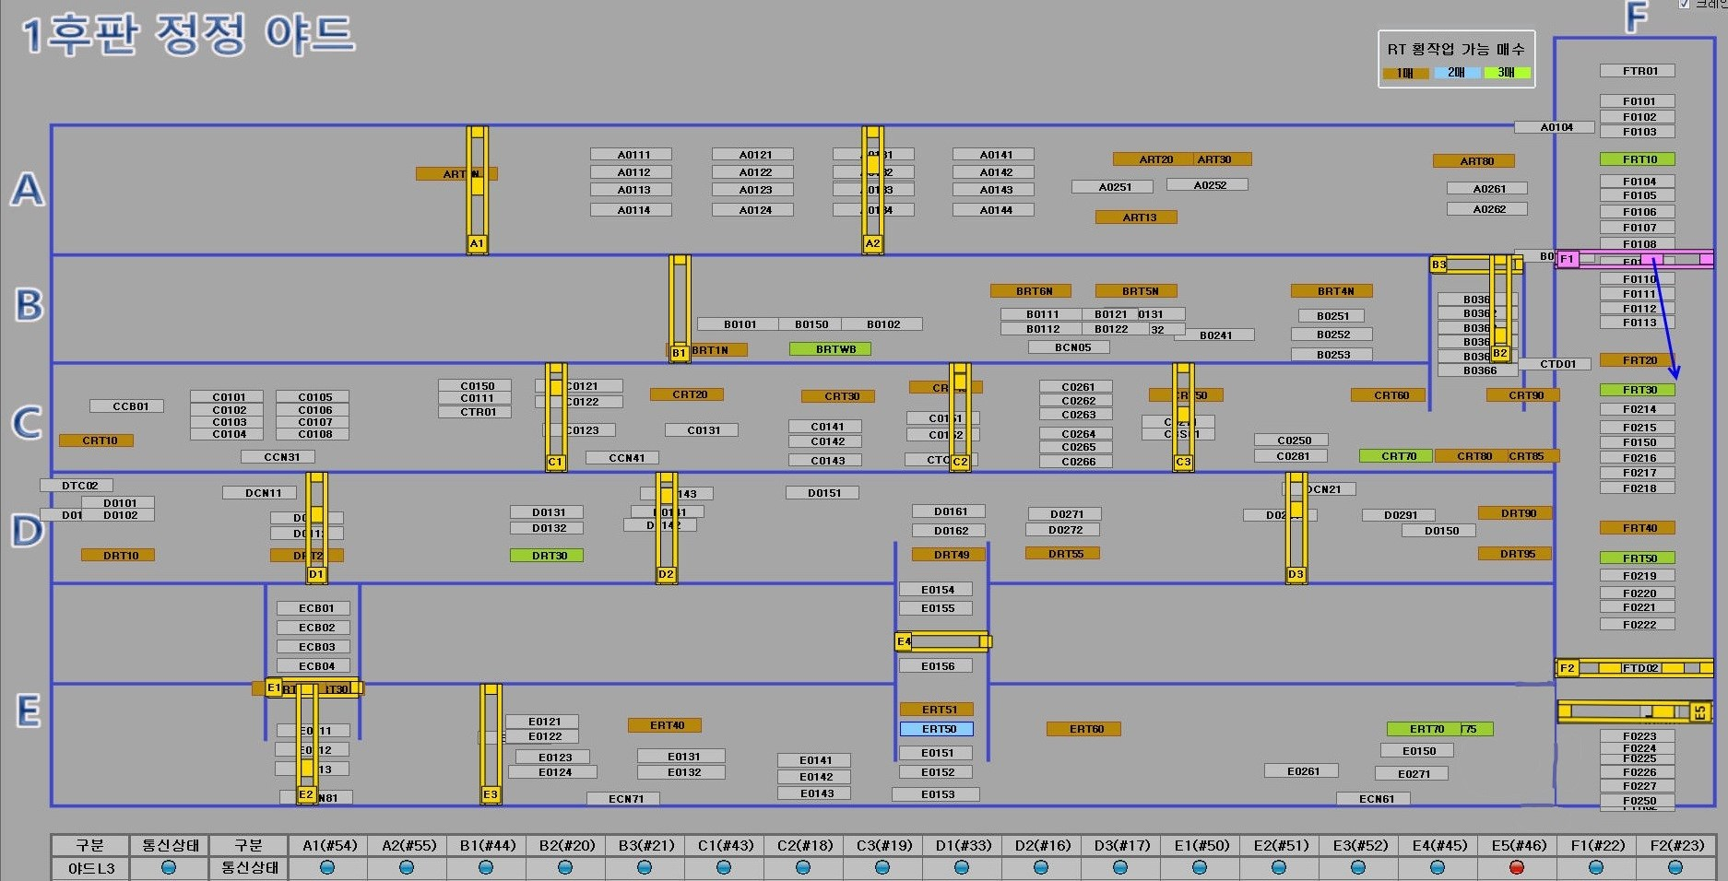

1후판 정정 계장실

Slide 2
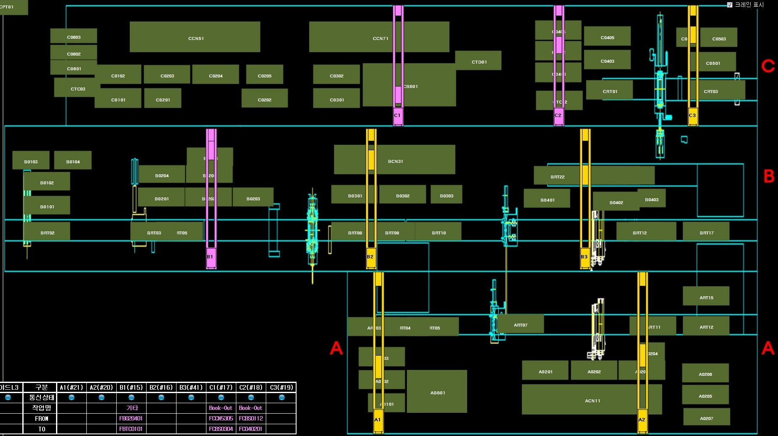
2후판 정정

Slide 3
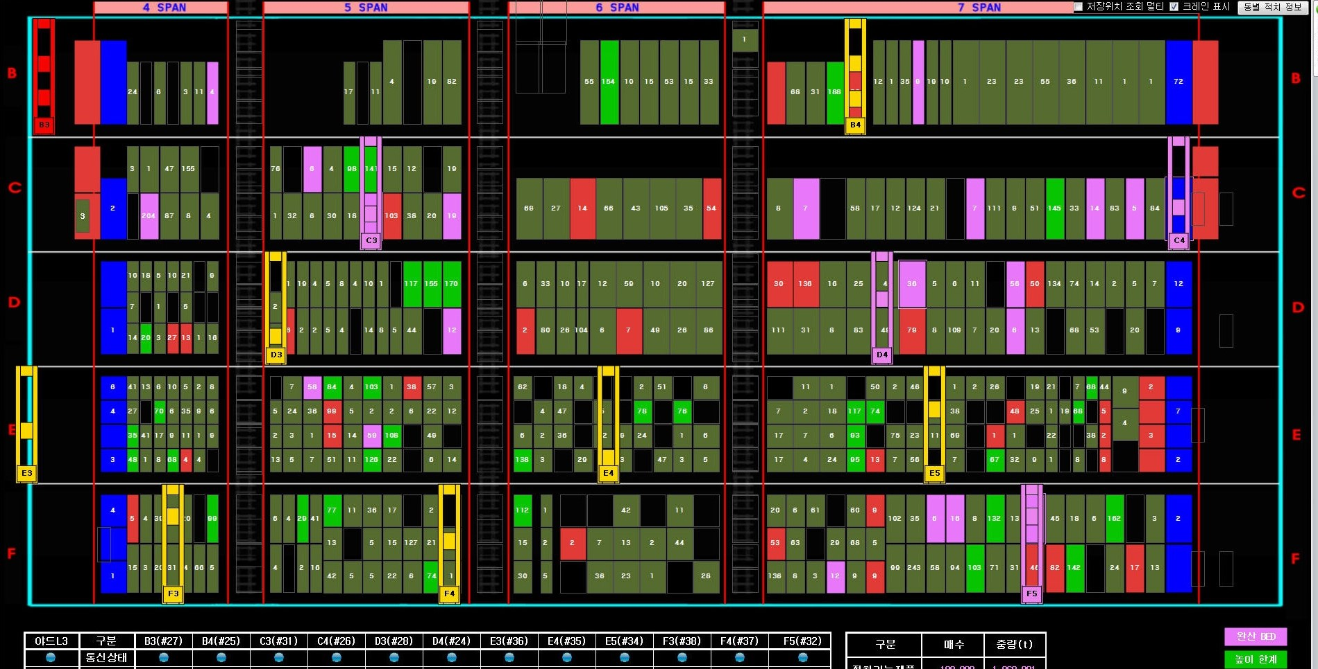
11후판 제품
후판제품 진행반

Slide 4
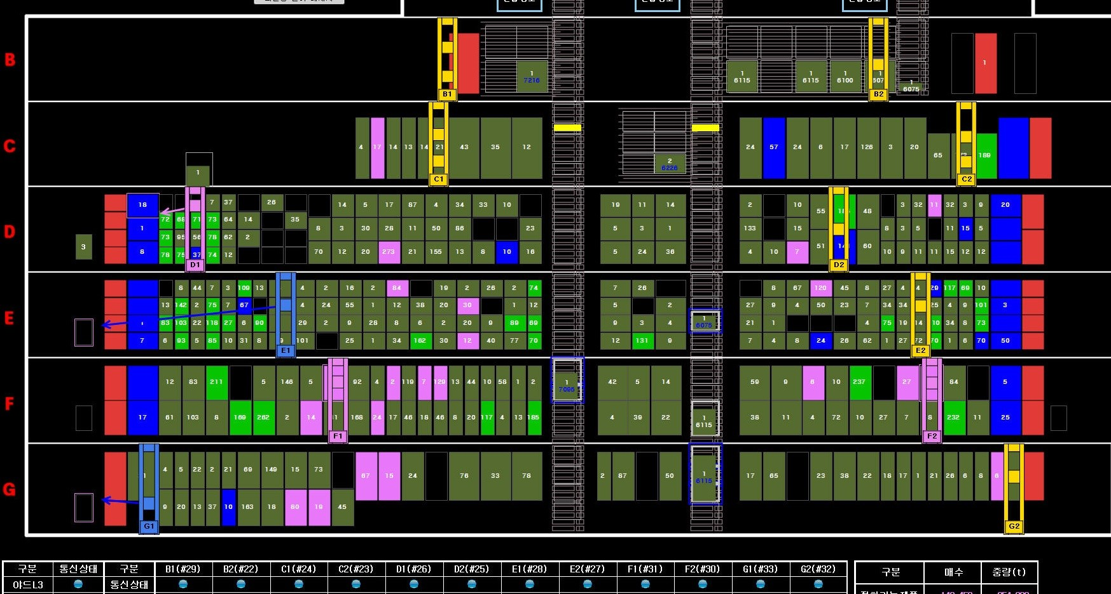
2후판 제품

Slide 5
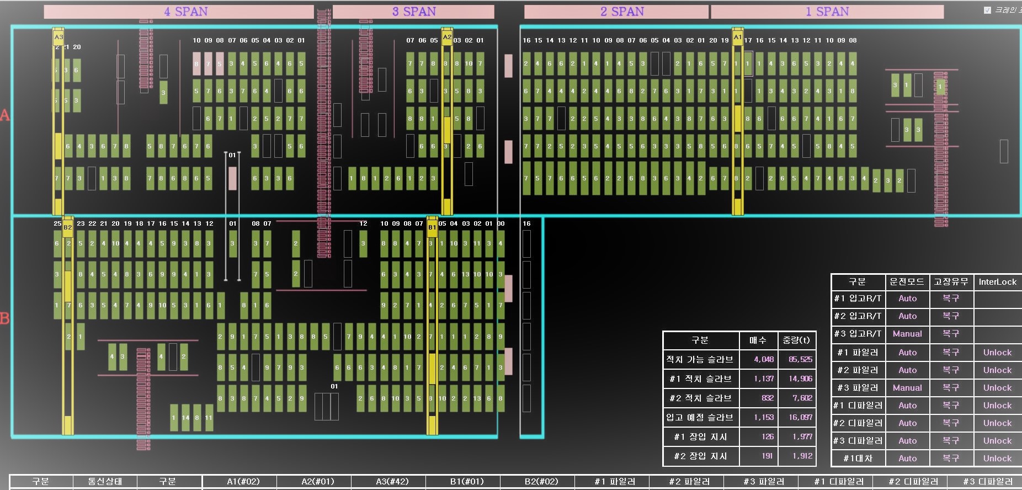
2후판 11문
후판 슬라브 진행반
서브 진행반
후판 슬라브
2후판 10문

Slide 6
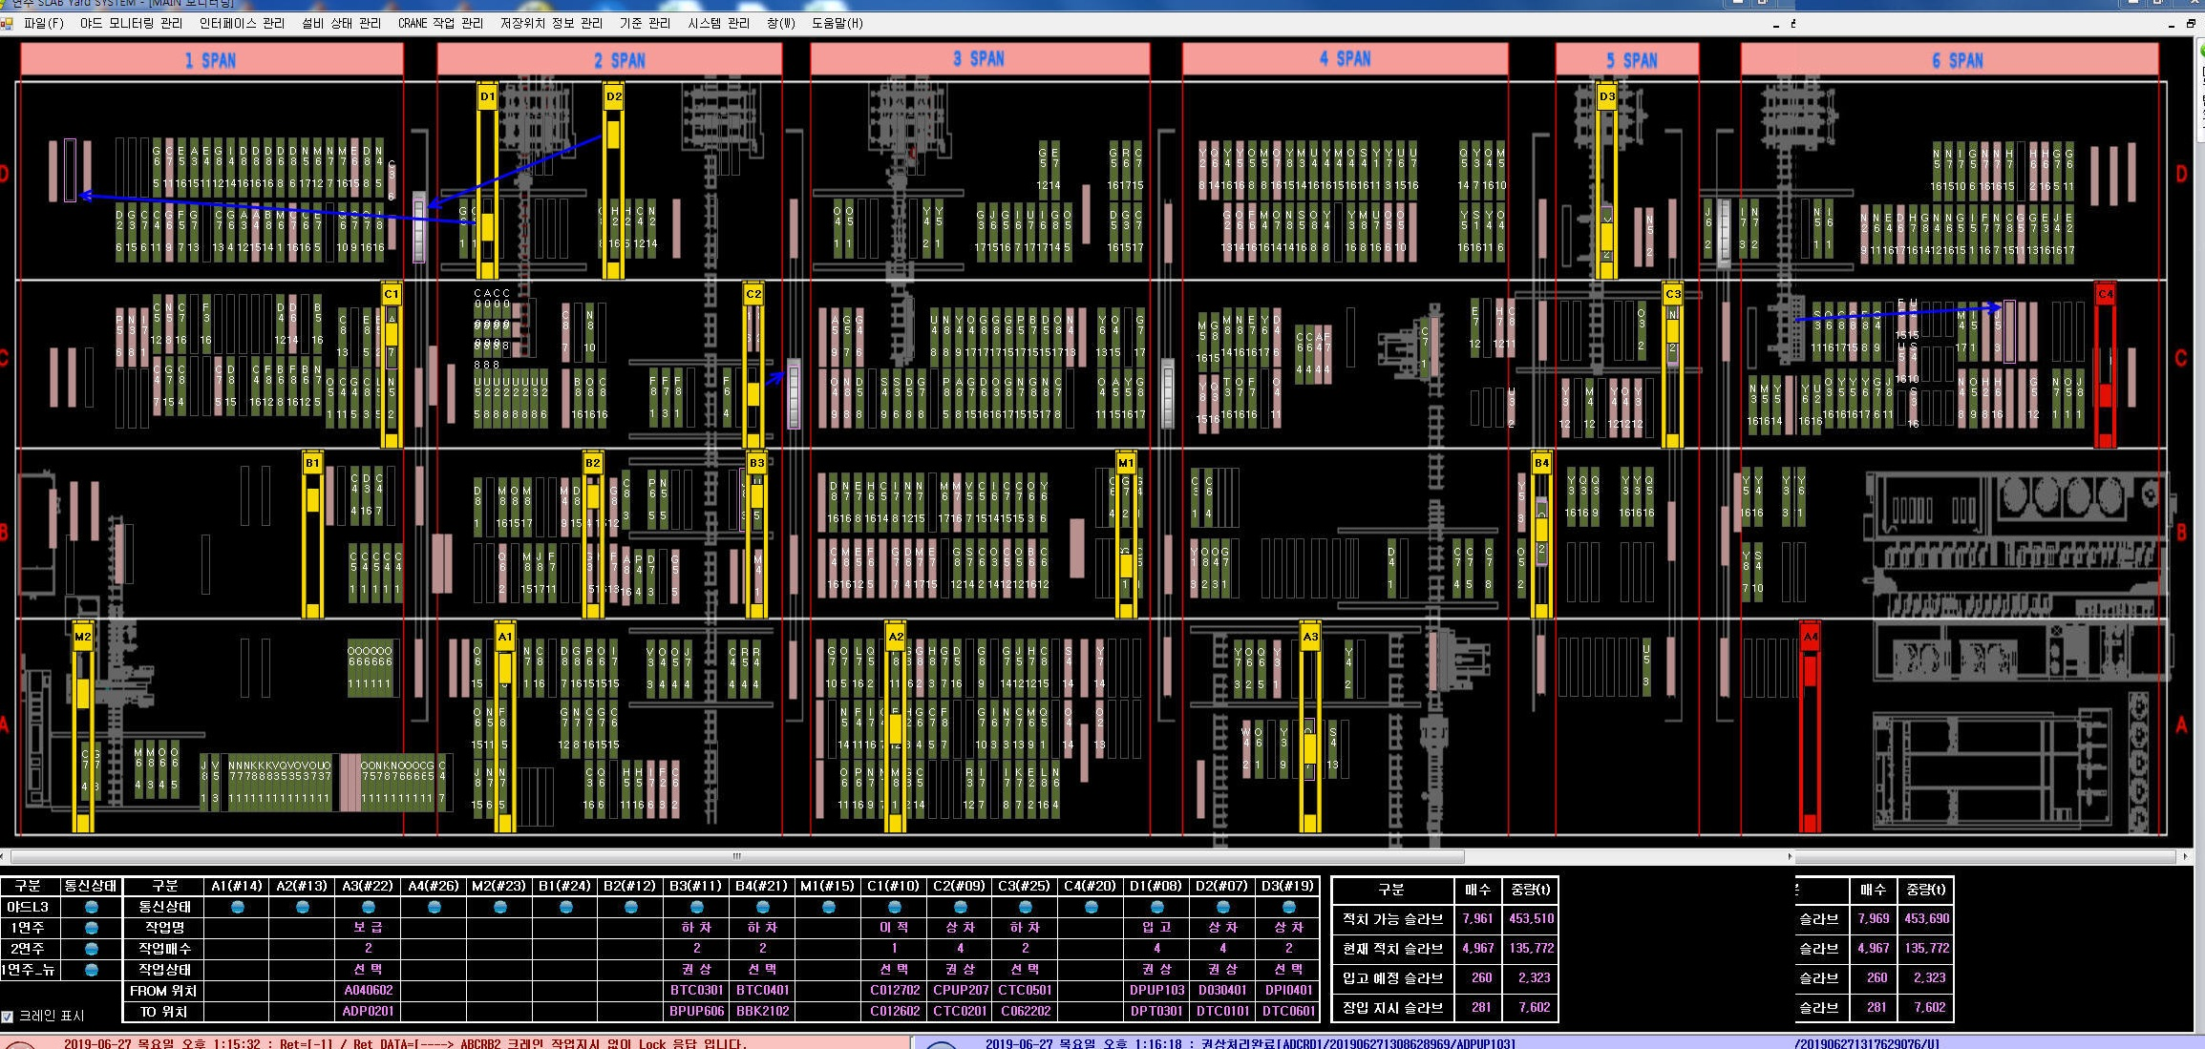
연주 슬라브

Slide 7
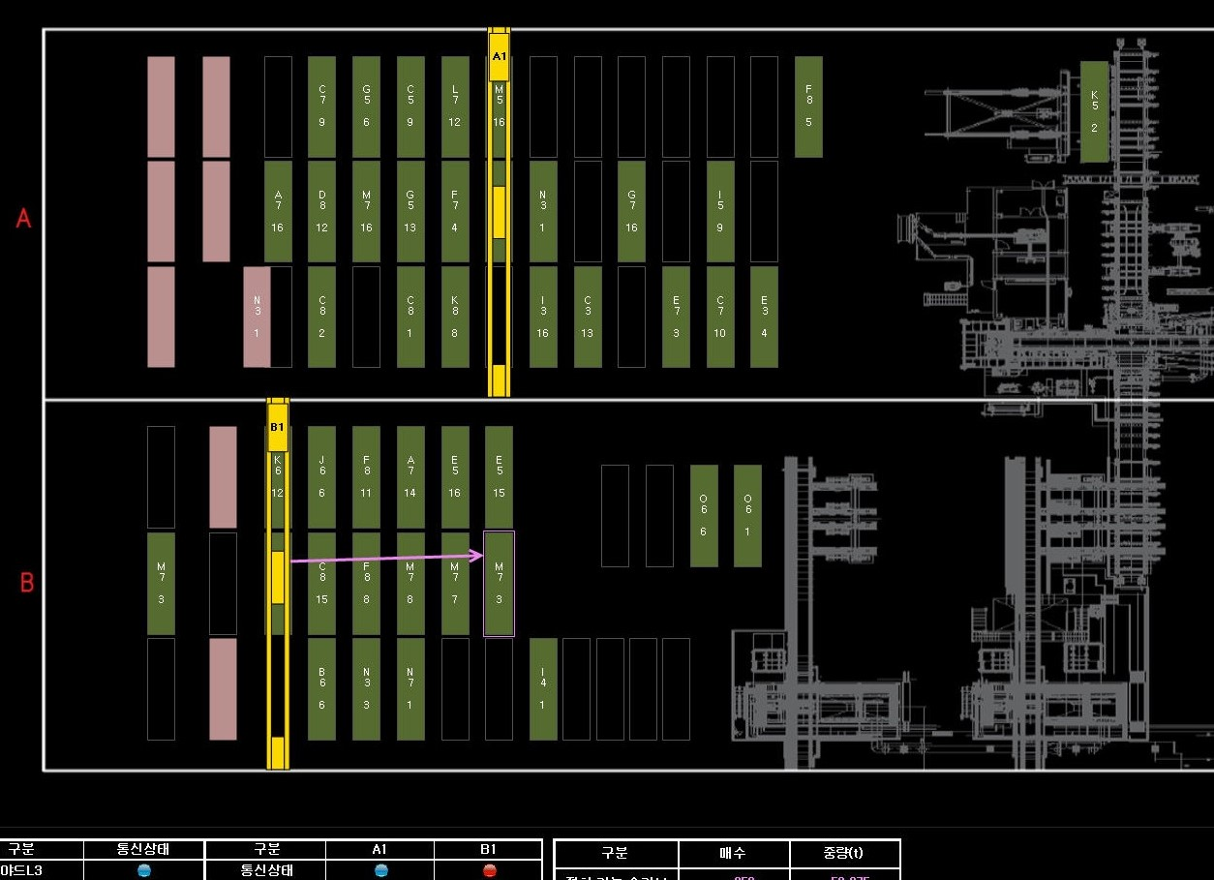
항만 스카핑 진행반

Slide 8
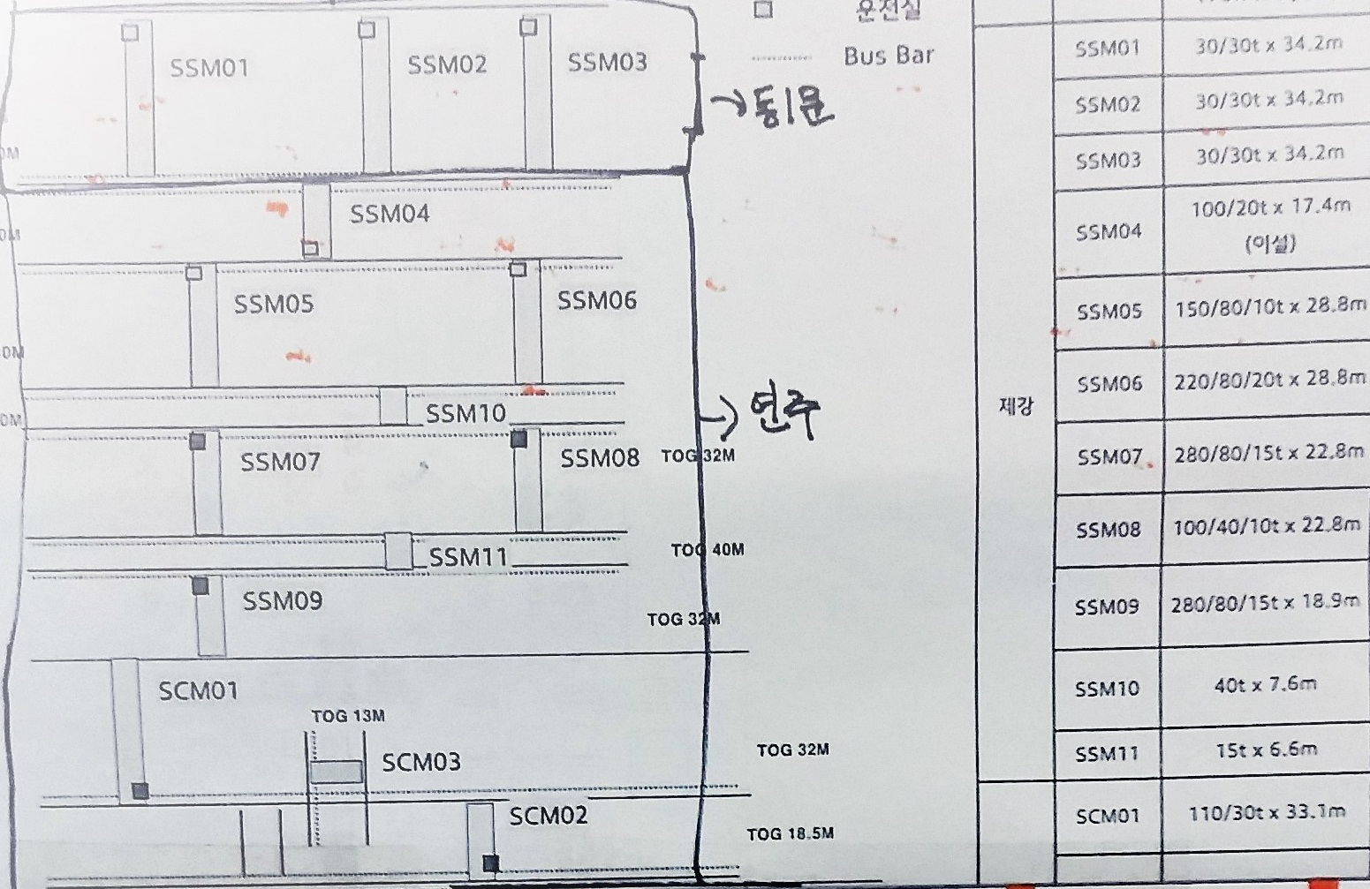
특수강 제강

Slide 9
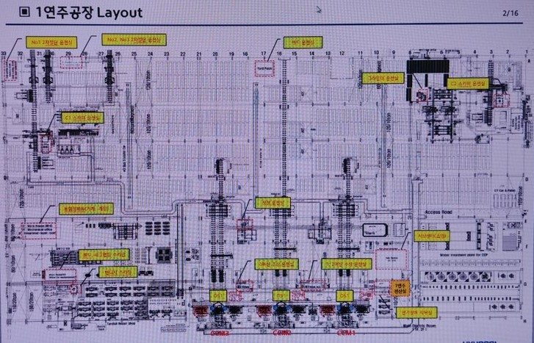
No1 2차 절단 운전실
No2,No3 2차 절단 운전실
연주 5문
야드 진행반
연주 6문
그라인더 운전실
C2스카퍼 운전실
C1 스카퍼 운전실
정정 운전실
2,3머신 운전실
1머신 운전실
연주 전산실
OS1
OS1
OS1

Slide 10
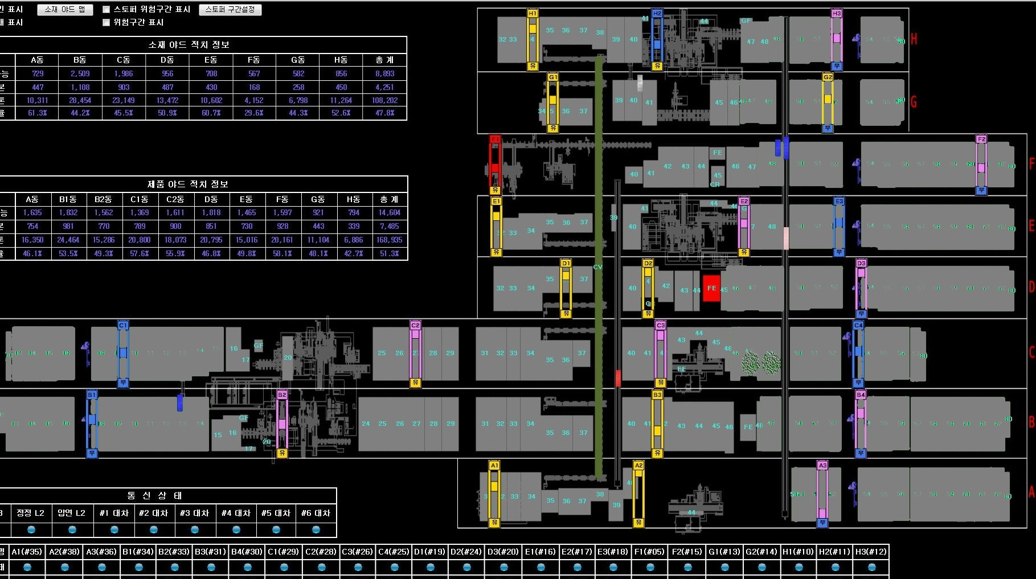
코일야드 제품 진행반 (무인 크레인)
2열연 코일야드 정정진행반

Slide 11
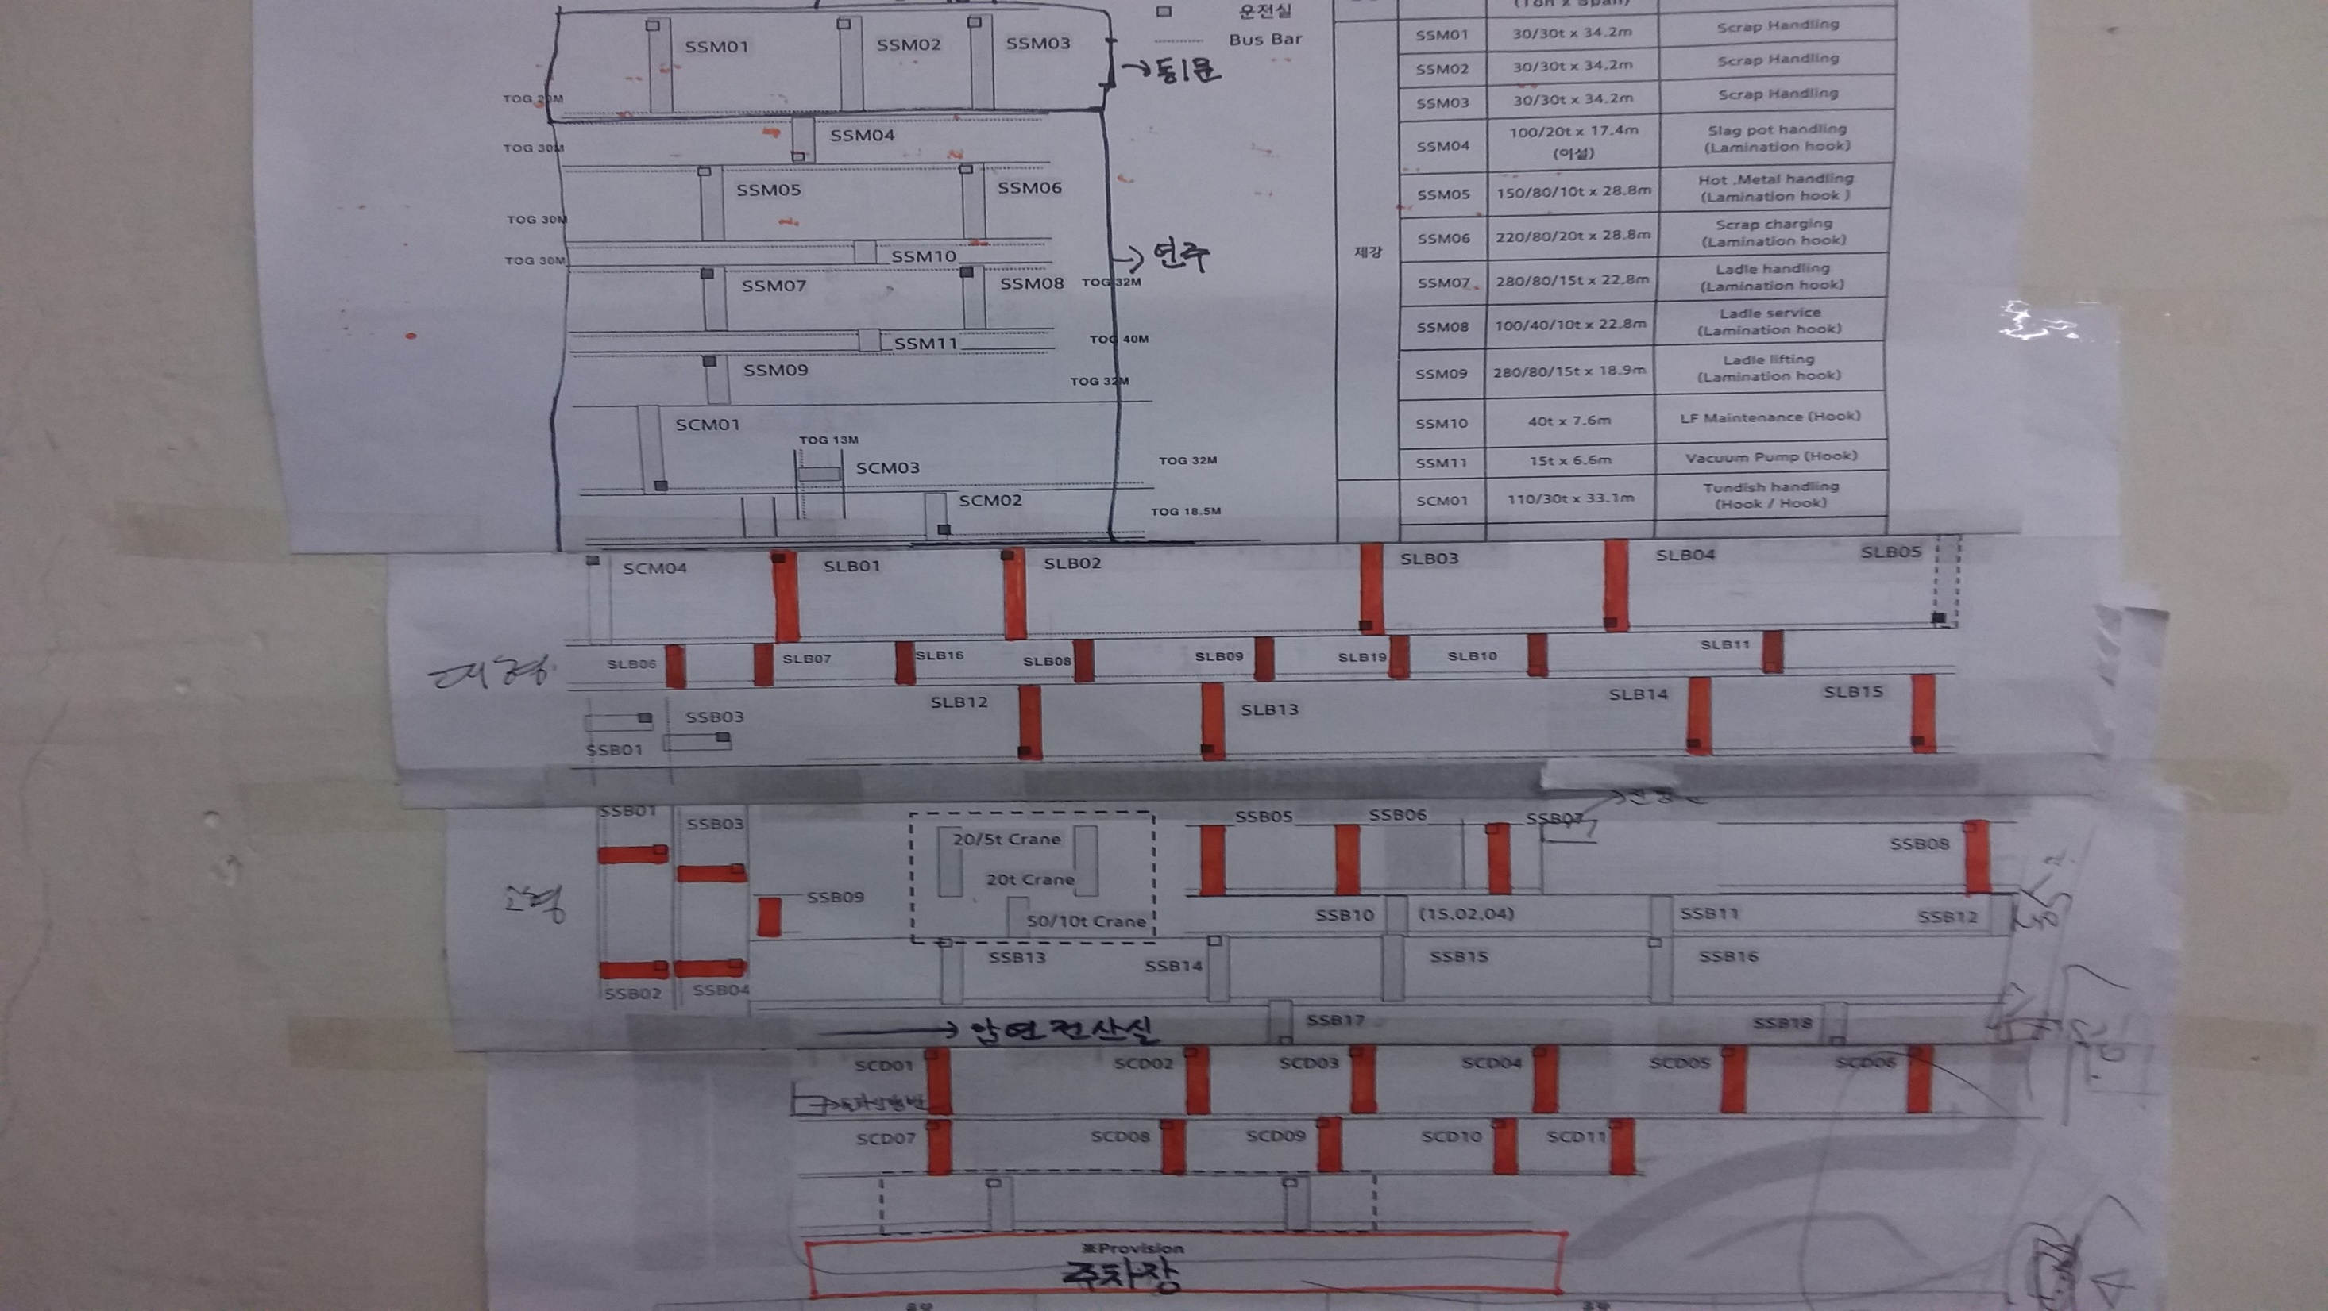

Slide 12
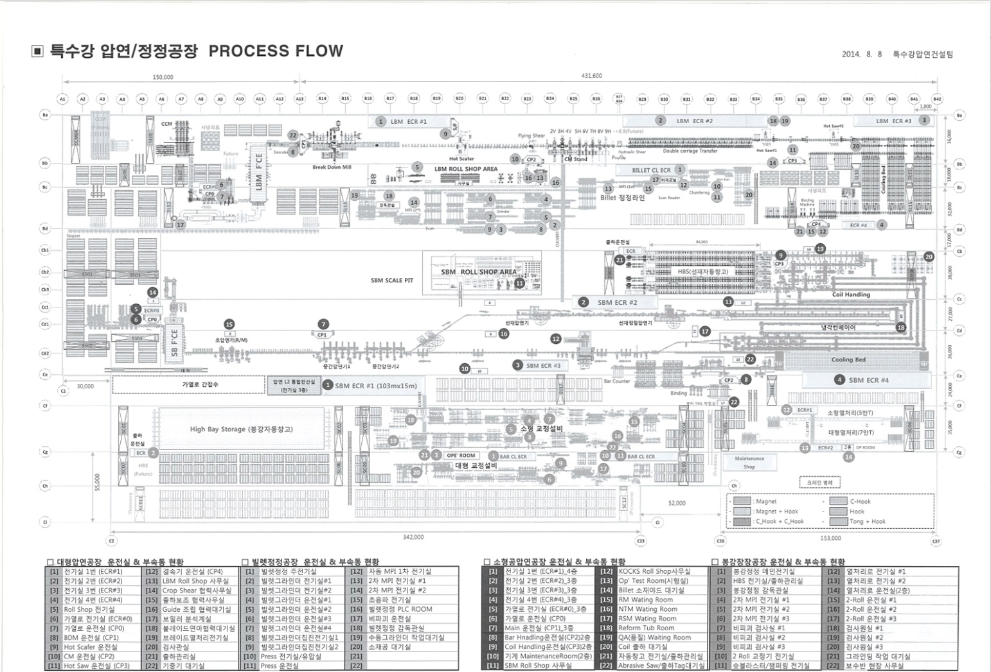

Slide 13
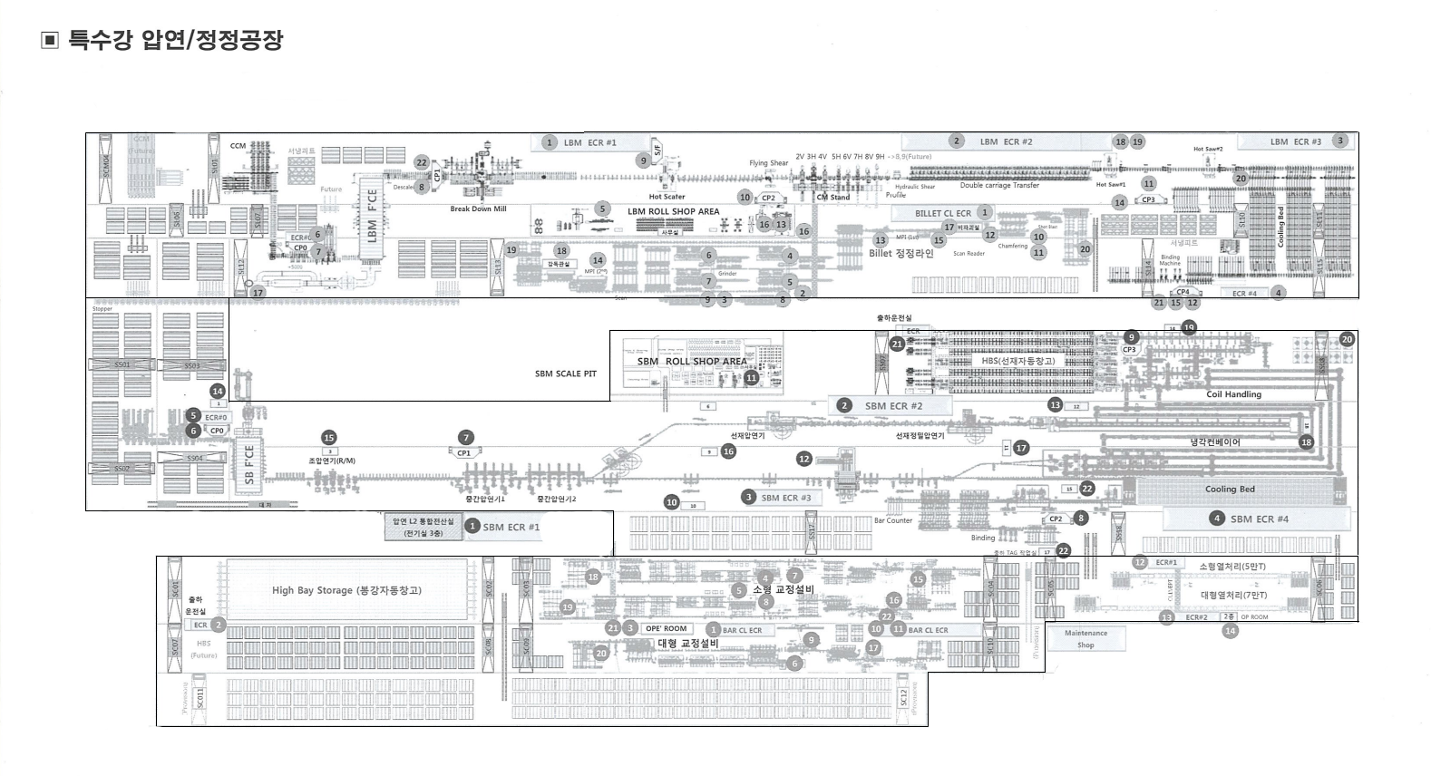
SCM04
SLB01
SLB02
SLB03
SLB04
SLB05
SLB06
SLB07
SLB16
SLB08
SLB09
SLB19
SLB10
SLB11
SLB12
SLB13
SLB14
SLB15
주차장
SSB05
SSB01ㄴㄴ
SSB03
SSB06
SSB07
SSB08
SCB09
SCB10
SCB11
SCB12
SSB02
SSB04
SSB13
SSB14
SSB15
SSB16
특수강 압연 전산실
SCB17
SCB18
SCD01
SCD02
SCD03
SCD04
SCD05
SCD06
SCD07
SCD08
SCD09
SCD10
SCD11
SCD11
SCD12
주차장
주차장

